Slide 1
Boletim Econômico
Edição de julho de 2024

Slide 2
A Secretaria passa a divulgar o Boletim Econômico, uma publicação que oferece uma visão geral da evolução das receitas e despesas públicas. Este Boletim proporciona uma análise abrangente das finanças estaduais, e reflete o empenho da Secretaria em garantir que os cidadãos estejam bem informados sobre a gestão dos recursos públicos.
O Boletim Econômico inclui uma análise minuciosa das principais fontes de receita do Estado, destacando especialmente a arrecadação de ICMS por setores macroeconômicos. Esta análise é crucial para entender como diferentes segmentos da economia contribuem para o caixa do Estado. Além disso, são examinadas as arrecadações provenientes de IPVA, ITCD, PROTEGE, FUNDEINFRA e das Transferências Constitucionais, oferecendo uma visão completa das diversas fontes de receita que sustentam o orçamento estadual.
Na seção dedicada às despesas, o Boletim apresenta a Execução Orçamentária ao longo do ano, acompanhando o cumprimento das previsões orçamentárias e destacando quaisquer variações relevantes. Também é realizada uma análise histórica da evolução das despesas, permitindo observar tendências e padrões ao longo do tempo.
Francisco Sérvulo Freire Nogueira
Secretário de Estado da Economia

Slide 3
SUMÁRIO
Receita Corrente Líquida | 4
Receita Total | 5
Cenário da Receita Orçamentária | 6
Transferências Correntes | 7
Arrecadação Bruta do ICMS | 8
Análise por Setor | 9
Arrecadação do IPVA | 16
Arrecadação do ITCD | 17
Recuperação de Créditos | 18
Arrecadação do PROTEGE | 20
Arrecadação do Fundeinfra | 21
Execução orçamentária | 22
Despesa liquidada | 24
Receita & Despesa | 25
Despesas | 26

Slide 4
Receita Corrente Líquida (RCL)
Acumulada 12 meses e mensal
RCL acumulada em 12 meses
R$ 40,53 bi
Realizado até jul/24
(Acumulado em 12 meses)
R$ 3,52 bi
Realizado em jul/24
R$ 45B
38,75
39,03
38,9
39,05
39,6
40,11
40,53
R$ 40B
R$ 35B
(Valores correntes em milhões de R$)
R$ 30B
Arrecadação | Mensal | Mensal |  | Acumulado (12 meses) | Acumulado (12 meses) |  | Diferença (%) Igual periodo | Diferença (%) Igual periodo
Arrecadação | 2023 | 2024 |  | 2023 | 2024 |  | Mensal | Acumulado
Janeiro | 2.901 | 3.244 |  | 37.384 | 38.750 |  | 11,82 % | 3,65 %
Fevereiro | 2.915 | 3.194 |  | 37.386 | 39.029 |  | 9,56 % | 4,39 %
Março | 3.055 | 2.925 |  | 37.619 | 38.899 |  | -4,24 % | 3,40 %
Abril | 3.202 | 3.348 |  | 37.861 | 39.045 |  | 4,56 % | 3,13 %
Maio | 3.079 | 3.635 |  | 37.633 | 39.601 |  | 18,04 % | 5,23 %
Junho | 2.974 | 3.484 |  | 37.417 | 40.111 |  | 17,14 % | 7,20 %
Julho | 3.098 | 3.520 |  | 36.412 | 40.532 |  | 13,59 % | 11,31 %
Agosto | 3.068 | -- |  | 36.621 | -- |  | -- | --
Setembro | 3.191 | -- |  | 36.920 | -- |  | -- | --
Outubro | 3.628 | -- |  | 37.450 | -- |  | -- | --
Novembro | 3.735 | -- |  | 38.121 | -- |  | -- | --
Dezembro | 3.560 | -- |  | 38.407 | -- |  | -- | --
R$ 25B
R$ 20B
fev
abr
jun
ago
out
dez
RCL mensal
R$ 5B
R$ 4B
3,35
3,63
3,48
3,52
R$ 3B
3,24
3,19
2,93
R$ 2B
R$ 1B
R$ 0
fev
abr
jun
ago
out
dez
Realizado 2023
Realizado 2024

Slide 5
Receita Total
Acumulada e mensal
RT acumulada
R$ 24,64 bi
Realizado até jul/24
(Acum. jan/24 a jul/24)
R$ 3,74 bi
Realizado em jul/24
40B
30B
24,64
20,9
Valores em R$
17,24
(Valores correntes em milhões de R$)
20B
13,44
9,93
Arrecadação | Mensal | Mensal |  | Acumulado (Ano) | Acumulado (Ano) |  | Diferença (%) Igual periodo | Diferença (%) - Igual periodo
Arrecadação | 2023 | 2024 |  | 2023 | 2024 |  | Mensal | Acumulado
Janeiro | 3.035 | 3.478 |  | 3.035 | 3.478 |  | 14,61 % | 14,61 %
Fevereiro | 3.048 | 3.361 |  | 6.083 | 6.840 |  | 10,28 % | 12,44 %
Março | 3.190 | 3.090 |  | 9.273 | 9.930 |  | -3,14 % | 7,08 %
Abril | 3.365 | 3.515 |  | 12.638 | 13.445 |  | 4,48 % | 6,39 %
Maio | 3.240 | 3.792 |  | 15.878 | 17.237 |  | 17,06 % | 8,56 %
Junho | 3.140 | 3.661 |  | 19.017 | 20.899 |  | 16,61 % | 9,89 %
Julho | 3.248 | 3.737 |  | 22.265 | 24.636 |  | 15,08 % | 10,65 %
Agosto | 3.218 | -- |  | 25.483 | -- |  | -- | --
Setembro | 3.336 | -- |  | 28.819 | -- |  | -- | --
Outubro | 3.799 | -- |  | 32.618 | -- |  | -- | --
Novembro | 3.920 | -- |  | 36.537 | -- |  | -- | --
Dezembro | 3.885 | -- |  | 40.423 | -- |  | -- | --
10B
6,84
3,48
fev
abr
jun
ago
out
dez
RT mensal
5B
3,48
3,52
3,79
3,66
3,74
4B
3,36
3,09
3B
Valores em R$
2B
1B
0
fev
abr
jun
ago
out
dez
Meses
Acumulado 2023
Acumulado 2024

Slide 6
Cenários da Receita Orçamentária
Resultado em julho de 2024
(Valores correntes em milhões de R$)
RECEITAS | LOA 2024 |  | Realizado até julho | Realizado até julho |  | Acum24/Acum23 | Acum24/Acum23
RECEITAS | LOA 2024 |  | Acumulado 2023 | Acumulado 2024 |  | Dif. (R$) | Dif. (%)
1. RECEITAS CORRENTES | 40.622,72 |  | 22.187,67 | 24.493,95 |  | 2.306,28 | 10,4 %
1.1. IMPOSTOS, TAXAS E CONTRIBUIÇÕES DE MELHORIA | 23.444,62 |  | 12.035,05 | 14.087,30 |  | 2.052,25 | 17,1 %
ICMS | 15.331,23 |  | 8.061,60 | 9.886,05 |  | 1.824,45 | 22,6 %
IPVA | 1.298,41 |  | 509,69 | 565,18 |  | 55,50 | 10,9 %
ITCD | 902,87 |  | 595,13 | 458,77 |  | -136,36 | -22,9 %
IRRF | 2.633,38 |  | 1.334,77 | 1.497,43 |  | 162,66 | 12,2 %
Outras receitas tributárias | 3.278,73 |  | 1.533,86 | 1.679,86 |  | 146,00 | 9,5 %
1.2. CONTRIBUIÇÕES | 1.767,87 |  | 917,90 | 1.015,05 |  | 97,14 | 10,6 %
1.3. RECEITA PATRIMONIAL | 1.397,43 |  | 1.140,72 | 1.301,36 |  | 160,64 | 14,1 %
1.4. RECEITA AGROPECUÁRIA | -- |  | -- | 0,40 |  | 0,40 | --
1.5. RECEITA INDUSTRIAL | -- |  | -- | -- |  | -- | --
1.6. RECEITA DE SERVIÇOS | 246,95 |  | 785,80 | 105,64 |  | -680,17 | -86,6 %
1.7. TRANSFERÊNCIAS CORRENTES | 9.719,83 |  | 5.078,02 | 5.632,52 |  | 554,50 | 10,9 %
Cota-Parte do FPE | 4.261,89 |  | 2.360,08 | 2.543,61 |  | 183,53 | 7,8 %
Transferências da LC 61/1989 | 94,46 |  | -4,43 | 59,86 |  | 64,29 | -1.450,2 %
Transferências do FUNDEB | 3.630,95 |  | 1.878,08 | 2.107,37 |  | 229,29 | 12,2 %
Outras Transferências Correntes | 1.732,52 |  | 844,28 | 921,67 |  | 77,39 | 9,2 %
1.9. OUTRAS RECEITAS CORRENTES | 4.046,06 |  | 2.230,17 | 2.351,69 |  | 121,52 | 5,4 %
Contribuições ao PROTEGE | 973,59 |  | 494,58 | 532,78 |  | 38,20 | 7,7 %
Contribuição PROTEGE - Lei 20.367/2018 - Art. 3º, I e II | 568,95 |  | 295,50 | 332,56 |  | 37,06 | 12,5 %
FUNDEINFRA | 1.138,83 |  | 657,11 | 620,50 |  | -36,61 | -5,6 %
Demais Receitas Correntes | 1.364,69 |  | 782,98 | 865,84 |  | 82,86 | 10,6 %
2. RECEITAS DE CAPITAL | 123,86 |  | 77,41 | 142,26 |  | 64,85 | 83,8 %
2.1. OPERAÇÕES DE CRÉDITO | 2,00 |  | -- | -- |  | -- | --
2.2. ALIENAÇÃO DE BENS | 11,73 |  | 2,57 | 63,82 |  | 61,25 | 2.383,8 %
2.3. AMORTIZAÇÃO DE EMPRÉSTIMOS | 15,10 |  | 8,27 | 6,88 |  | -1,39 | -16,8 %
2.3. TRANSFERENCIAS DE CAPITAL | 94,96 |  | 66,50 | 71,49 |  | 5,00 | 7,5 %
2.4. OUTRAS RECEITAS DE CAPITAL | 0,07 |  | 0,07 | 0,07 |  | 0,00 | 0,3 %
RECEITA TOTAL LÍQUIDA (EXCETO INTRAORÇAMENTÁRIA) | 40.746,57 |  | 22.265,08 | 24.636,21 |  | 2.371,13 | 10,6 %
Receitas Intraorçamentárias | 1.409,57 |  | 853,85 | 940,95 |  | 87,10 | 10,2 %
RECEITA TOTAL | 42.156,18 |  | 23.118,93 | 25.577,16 |  | 2.458,23 | 10,6 %

Slide 7
Transferências Correntes
FPE e FUNDEB
(Valores correntes em milhões de R$)
Cota-Parte do FPE
Arrecadação | FPE |  |  |  |  |  | FUNDEB
Arrecadação | Mensal | Mensal |  | Acumulado (Ano) | Acumulado (Ano) |  | Mensal | Mensal |  | Acumulado (Ano) | Acumulado (Ano)
Arrecadação | 2023 | 2024 |  | 2023 | 2024 |  | 2023 | 2024 |  | 2023 | 2024
janeiro | 331 | 365 |  | 331 | 365 |  | 255 | 299 |  | 255 | 299
fevereiro | 460 | 498 |  | 790 | 862 |  | 288 | 325 |  | 543 | 624
março | 276 | 310 |  | 1.066 | 1.172 |  | 255 | 262 |  | 799 | 887
abril | 318 | 325 |  | 1.384 | 1.497 |  | 264 | 302 |  | 1.063 | 1.189
maio | 401 | 377 |  | 1.785 | 1.874 |  | 277 | 307 |  | 1.340 | 1.495
junho | 329 | 407 |  | 2.114 | 2.281 |  | 285 | 321 |  | 1.625 | 1.816
julho | 246 | 263 |  | 2.360 | 2.544 |  | 253 | 291 |  | 1.878 | 2.107
agosto | 282 | -- |  | 2.642 | -- |  | 294 | -- |  | 2.172 | --
setembro | 247 | -- |  | 2.889 | -- |  | 291 | -- |  | 2.463 | --
outubro | 216 | -- |  | 3.105 | -- |  | 354 | -- |  | 2.817 | --
novembro | 352 | -- |  | 3.457 | -- |  | 315 | -- |  | 3.132 | --
dezembro | 386 | -- |  | 3.842 | -- |  | 397 | -- |  | 3.530 | --
4B
3B
2544
2281
Valores em R$
1874
2B
1497
1172
1B
862
365
fev
abr
jun
ago
out
dez
Transf. do FUNDEB
3B
2107
2B
1816
Valores em R$
1495
1189
1B
887
624
299
fev
abr
jun
ago
out
dez
Acumulado 2023
Acumulado 2024

Slide 8
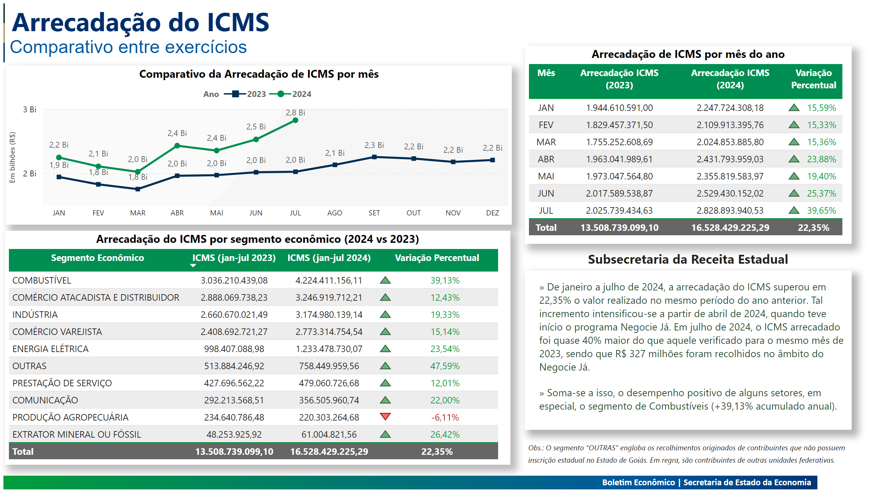
ICMS total
Arrecadação Bruta do ICMS
PUBLICADO EM
(Valores correntes em R$)
Notes:
textbox
No alt text provided
Arrecadação do ICMS por segmento econômico (2024 vs 2023)
No alt text provided
textbox
No alt text provided
image
No alt text provided
image
No alt text provided
textbox
No alt text provided
textbox
No alt text provided
textbox
No alt text provided
textbox
No alt text provided
Arrecadação de ICMS por mês do ano
No alt text provided
Comparativo da Arrecadação de ICMS por mês
No alt text provided
shape
No alt text provided

Slide 9
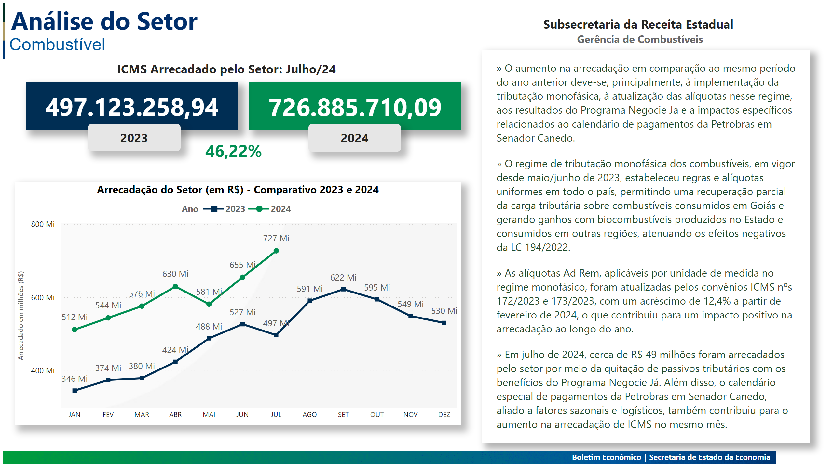
Combustível (Realizado)
PUBLICADO EM
(Valores correntes em milhões de R$)
Notes:
textbox
No alt text provided
image
No alt text provided
image
No alt text provided
textbox
No alt text provided
textbox
No alt text provided
textbox
No alt text provided
Arrecadação do Setor (em R$) - Comparativo 2023 e 2024
No alt text provided
card
No alt text provided
card
No alt text provided
textbox
No alt text provided
textbox
No alt text provided
textbox
No alt text provided
card
No alt text provided
shape
No alt text provided
textbox
No alt text provided

Slide 10
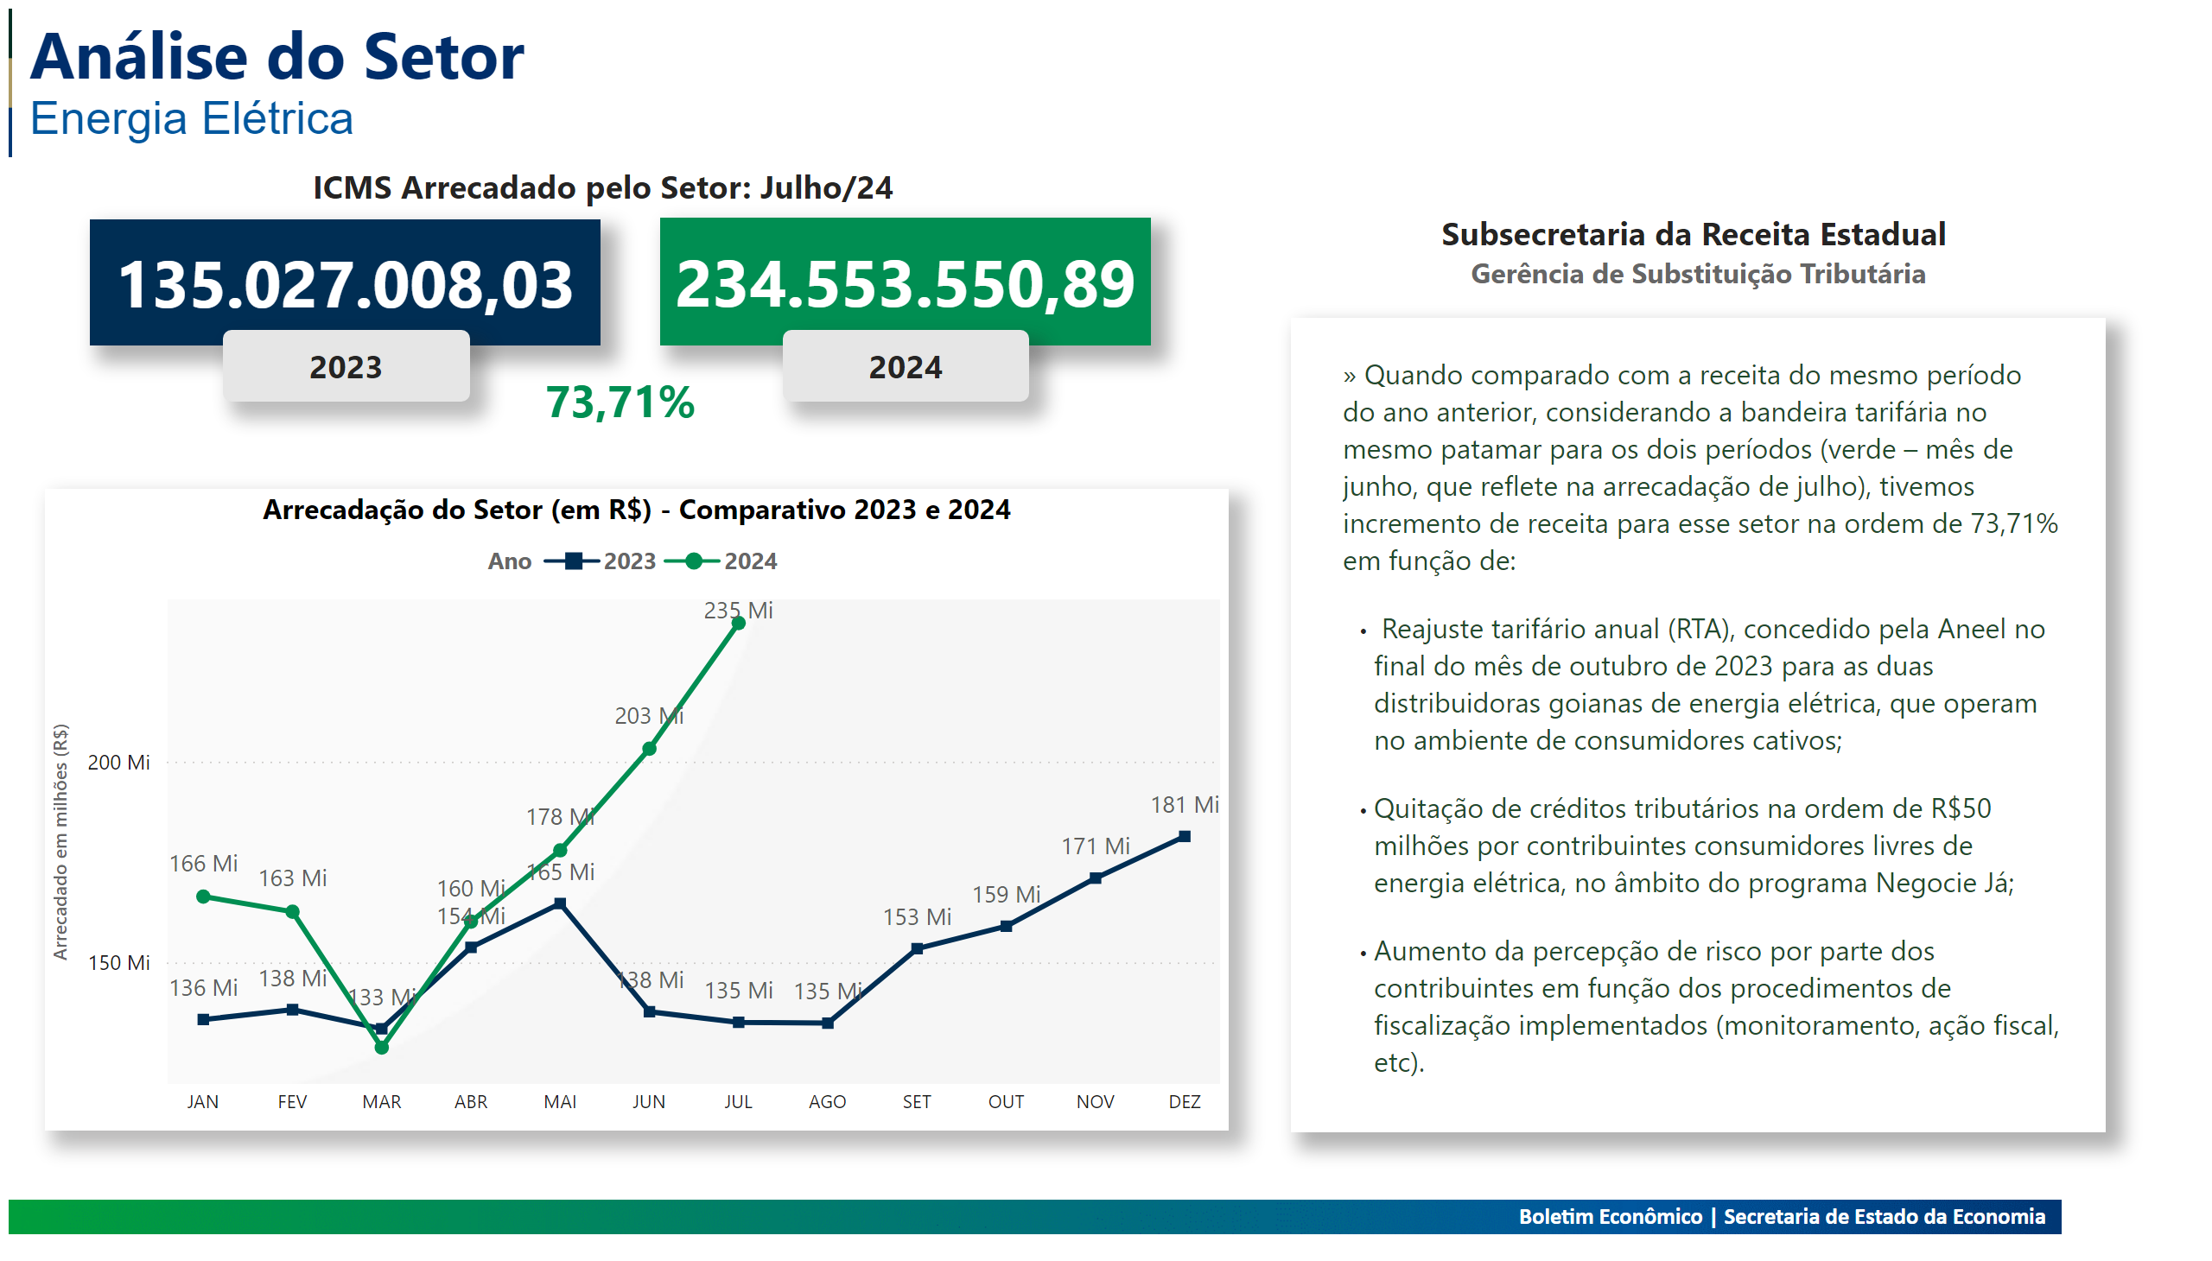
Energia (Realizado)
PUBLICADO EM
(Valores correntes em milhões de R$)
Notes:
textbox
No alt text provided
textbox
No alt text provided
image
No alt text provided
textbox
No alt text provided
image
No alt text provided
textbox
No alt text provided
textbox
No alt text provided
Arrecadação do Setor (em R$) - Comparativo 2023 e 2024
No alt text provided
card
No alt text provided
card
No alt text provided
textbox
No alt text provided
textbox
No alt text provided
card
No alt text provided
shape
No alt text provided
textbox
No alt text provided

Slide 11
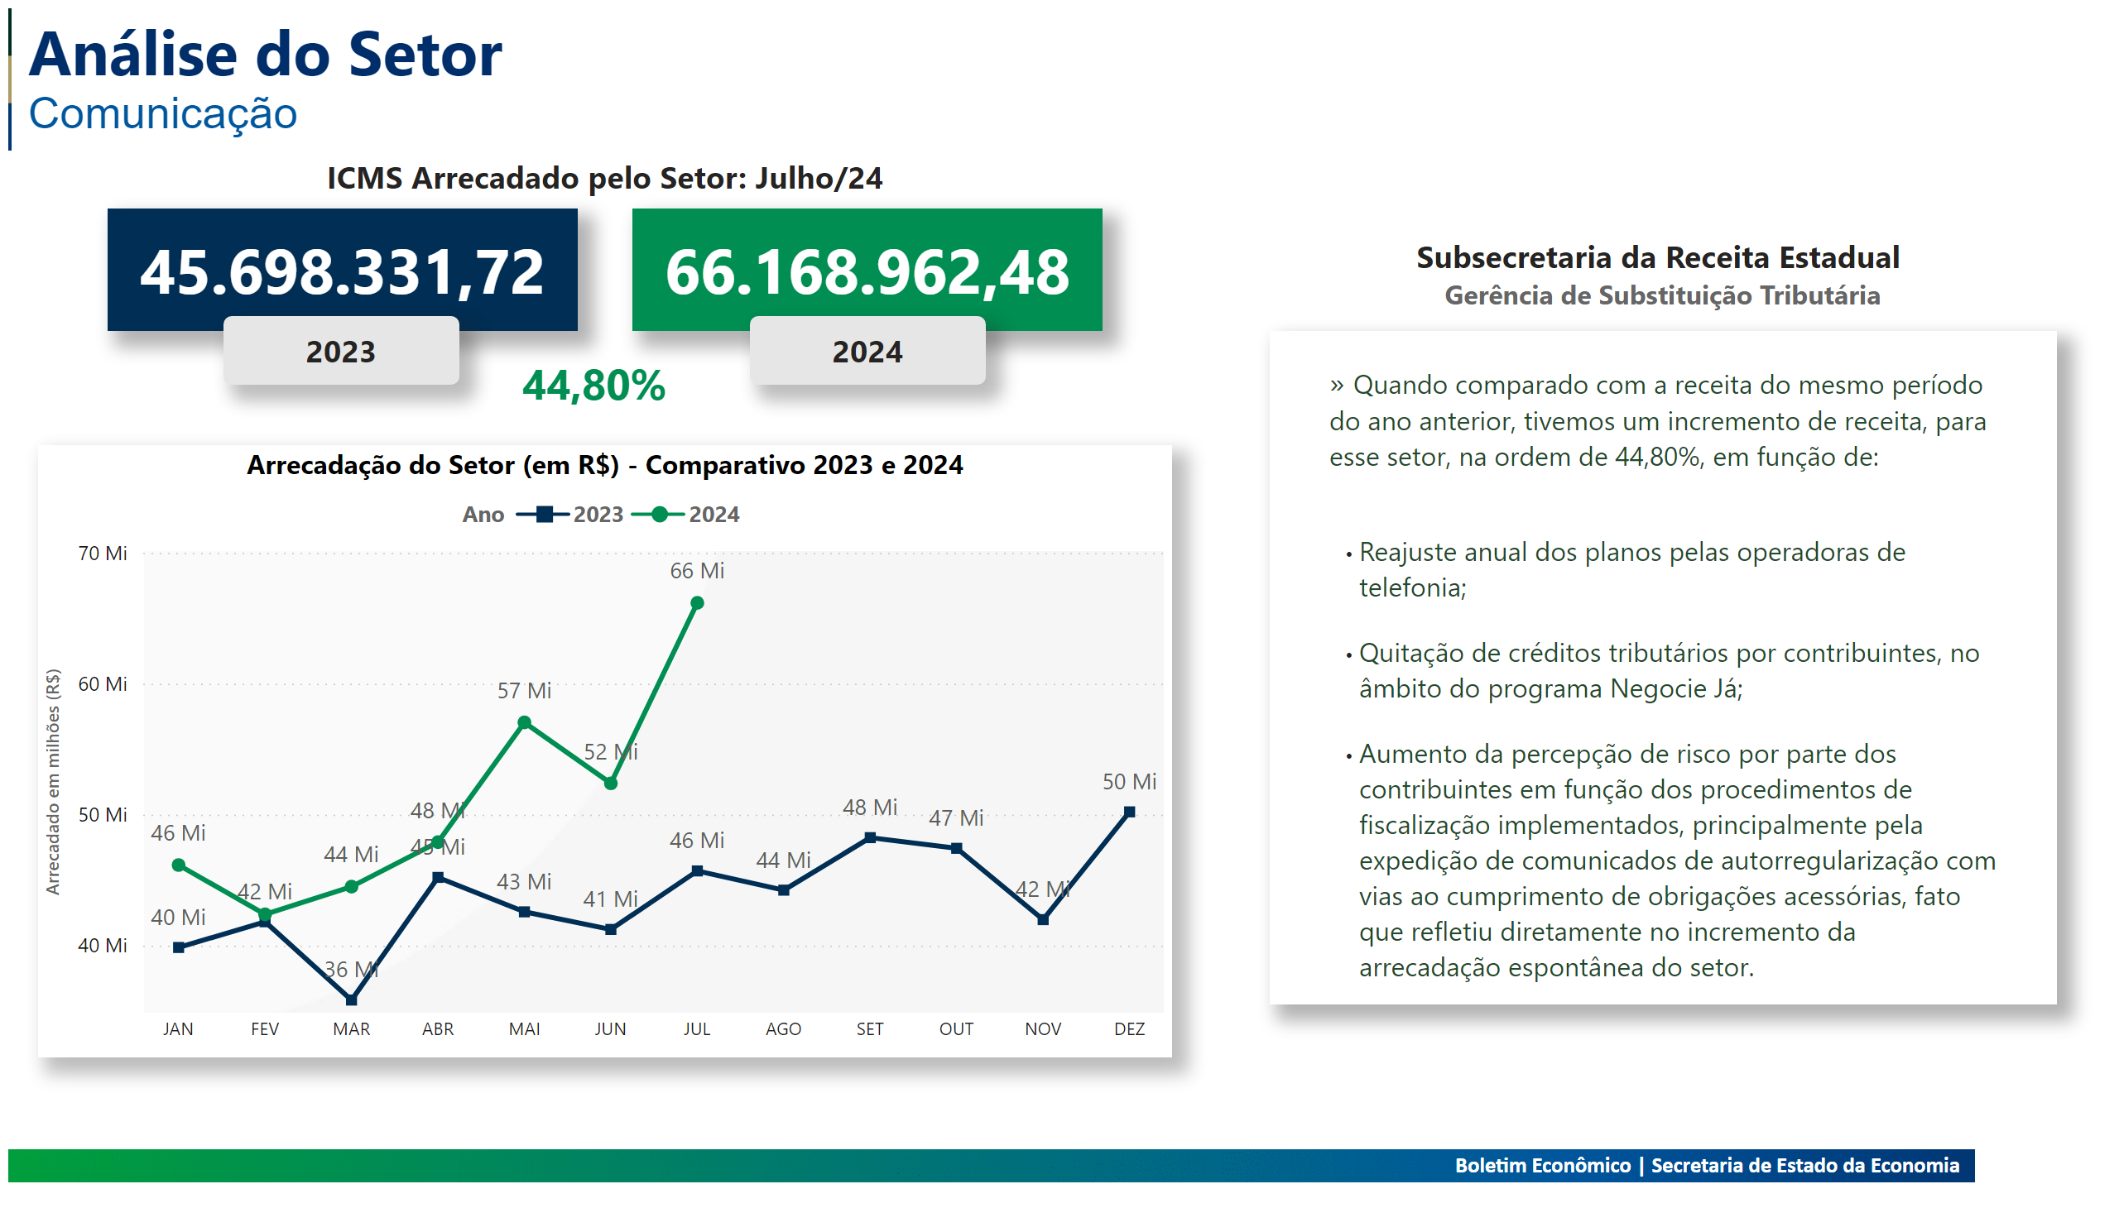
Comunicação (Realizado)
PUBLICADO EM
(Valores correntes em milhões de R$)
Notes:
textbox
No alt text provided
textbox
No alt text provided
textbox
No alt text provided
image
No alt text provided
textbox
No alt text provided
textbox
No alt text provided
image
No alt text provided
textbox
No alt text provided
Arrecadação do Setor (em R$) - Comparativo 2023 e 2024
No alt text provided
card
No alt text provided
card
No alt text provided
textbox
No alt text provided
textbox
No alt text provided
card
No alt text provided
shape
No alt text provided

Slide 12
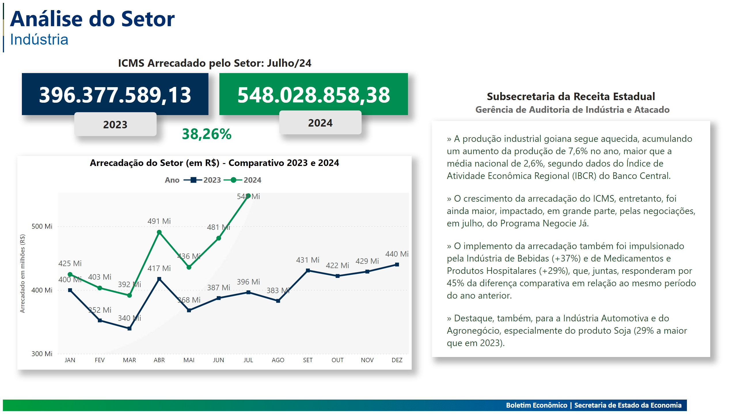
Indústria (Realizado)
PUBLICADO EM
(Valores correntes em milhões de R$)
Notes:
textbox
No alt text provided
textbox
No alt text provided
textbox
No alt text provided
image
No alt text provided
image
No alt text provided
textbox
No alt text provided
textbox
No alt text provided
textbox
No alt text provided
Arrecadação do Setor (em R$) - Comparativo 2023 e 2024
No alt text provided
card
No alt text provided
card
No alt text provided
textbox
No alt text provided
textbox
No alt text provided
card
No alt text provided
shape
No alt text provided

Slide 13
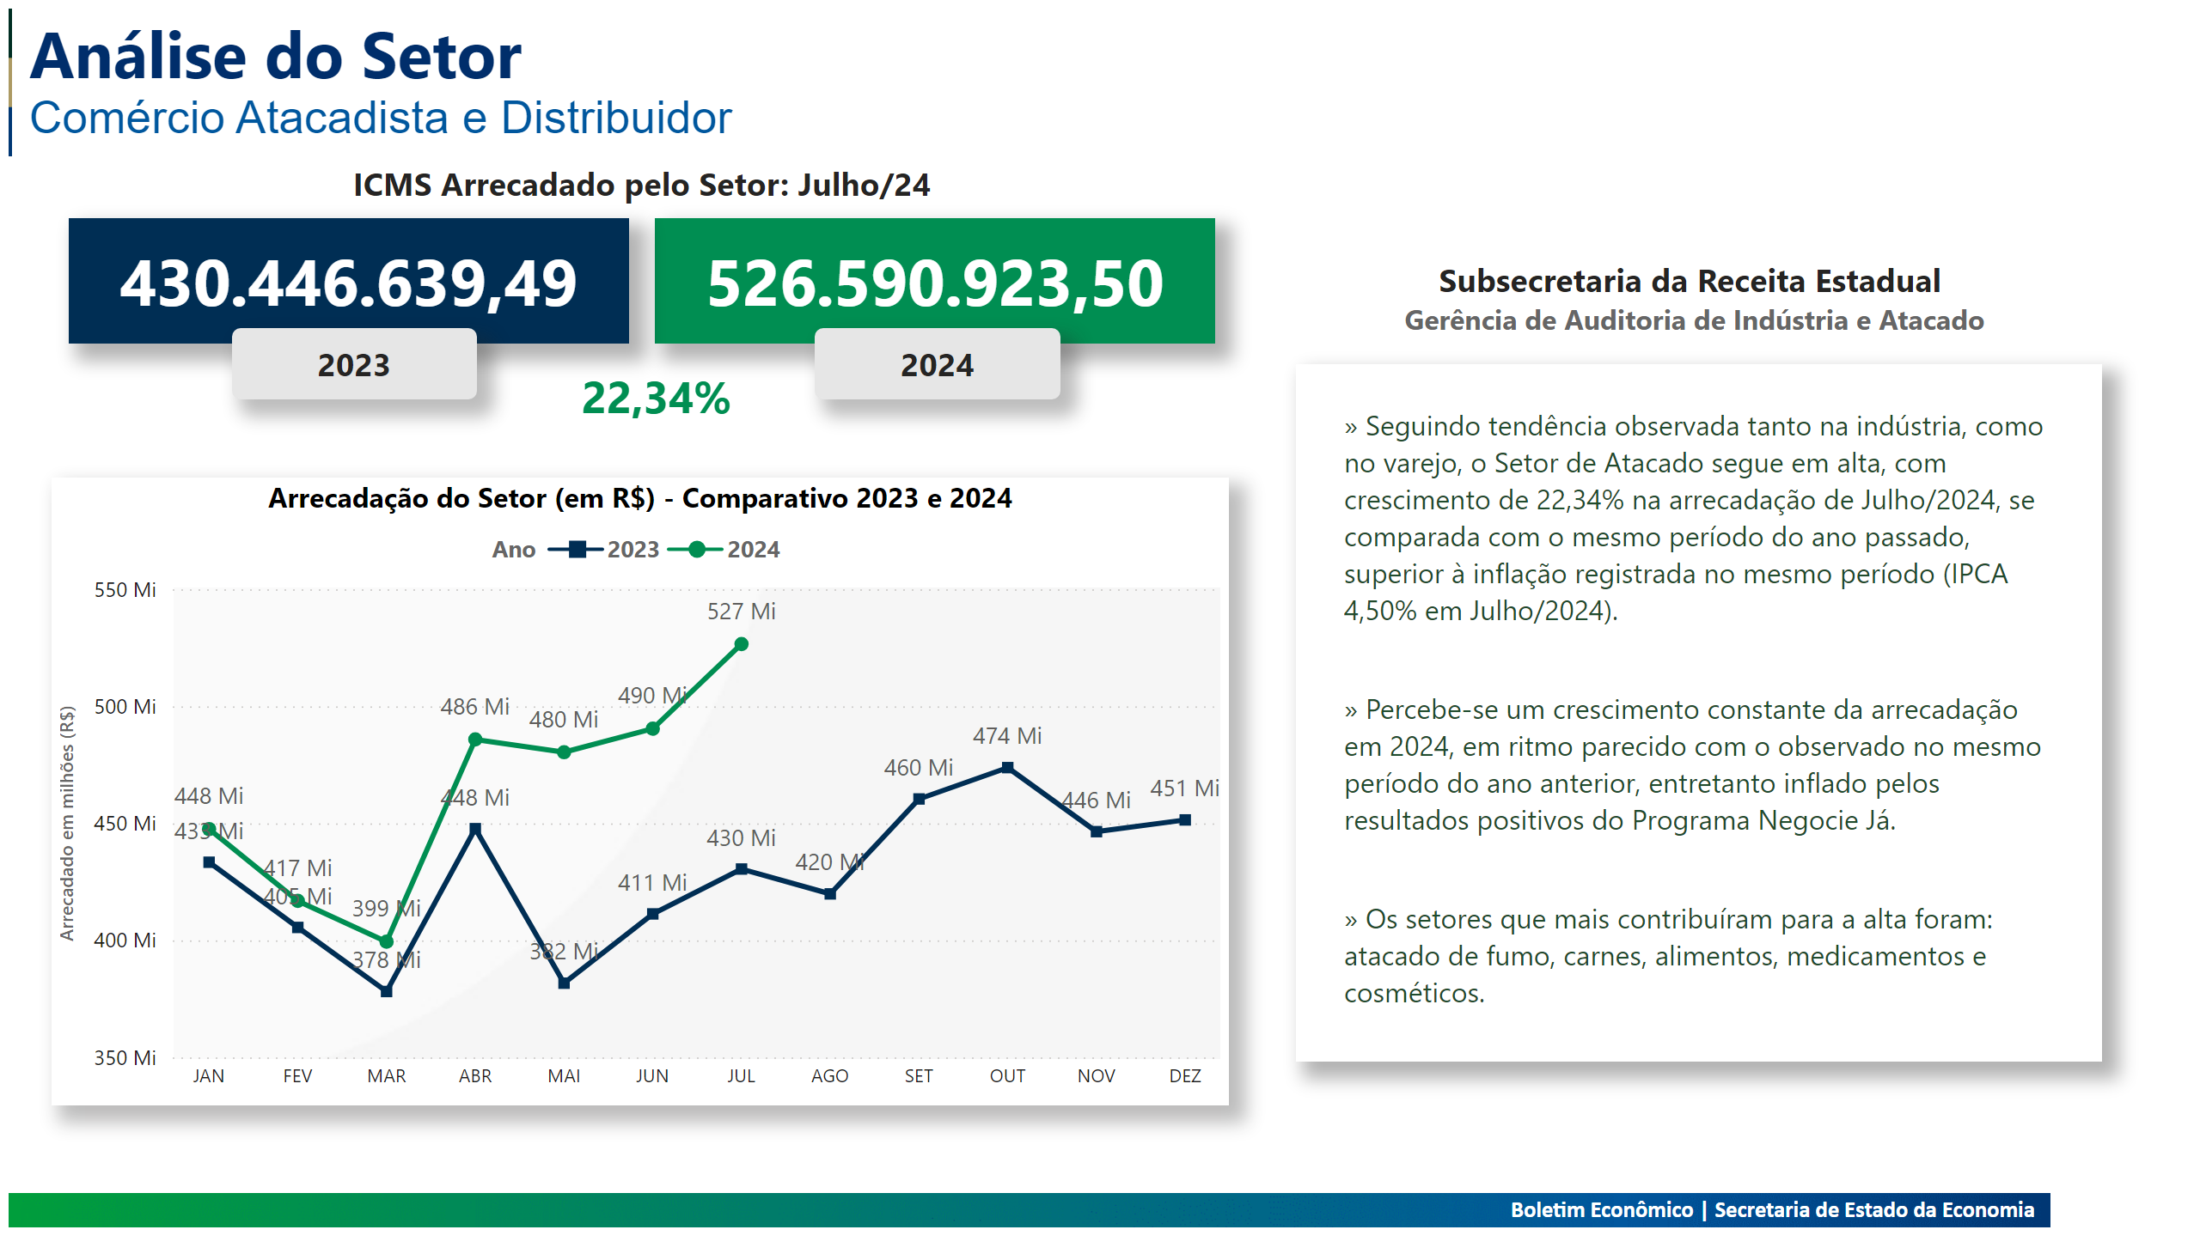
Atacado (Realizado)
PUBLICADO EM
(Valores correntes em milhões de R$)
Notes:
textbox
No alt text provided
textbox
No alt text provided
textbox
No alt text provided
image
No alt text provided
textbox
No alt text provided
image
No alt text provided
textbox
No alt text provided
textbox
No alt text provided
Arrecadação do Setor (em R$) - Comparativo 2023 e 2024
No alt text provided
card
No alt text provided
card
No alt text provided
textbox
No alt text provided
textbox
No alt text provided
card
No alt text provided
shape
No alt text provided

Slide 14
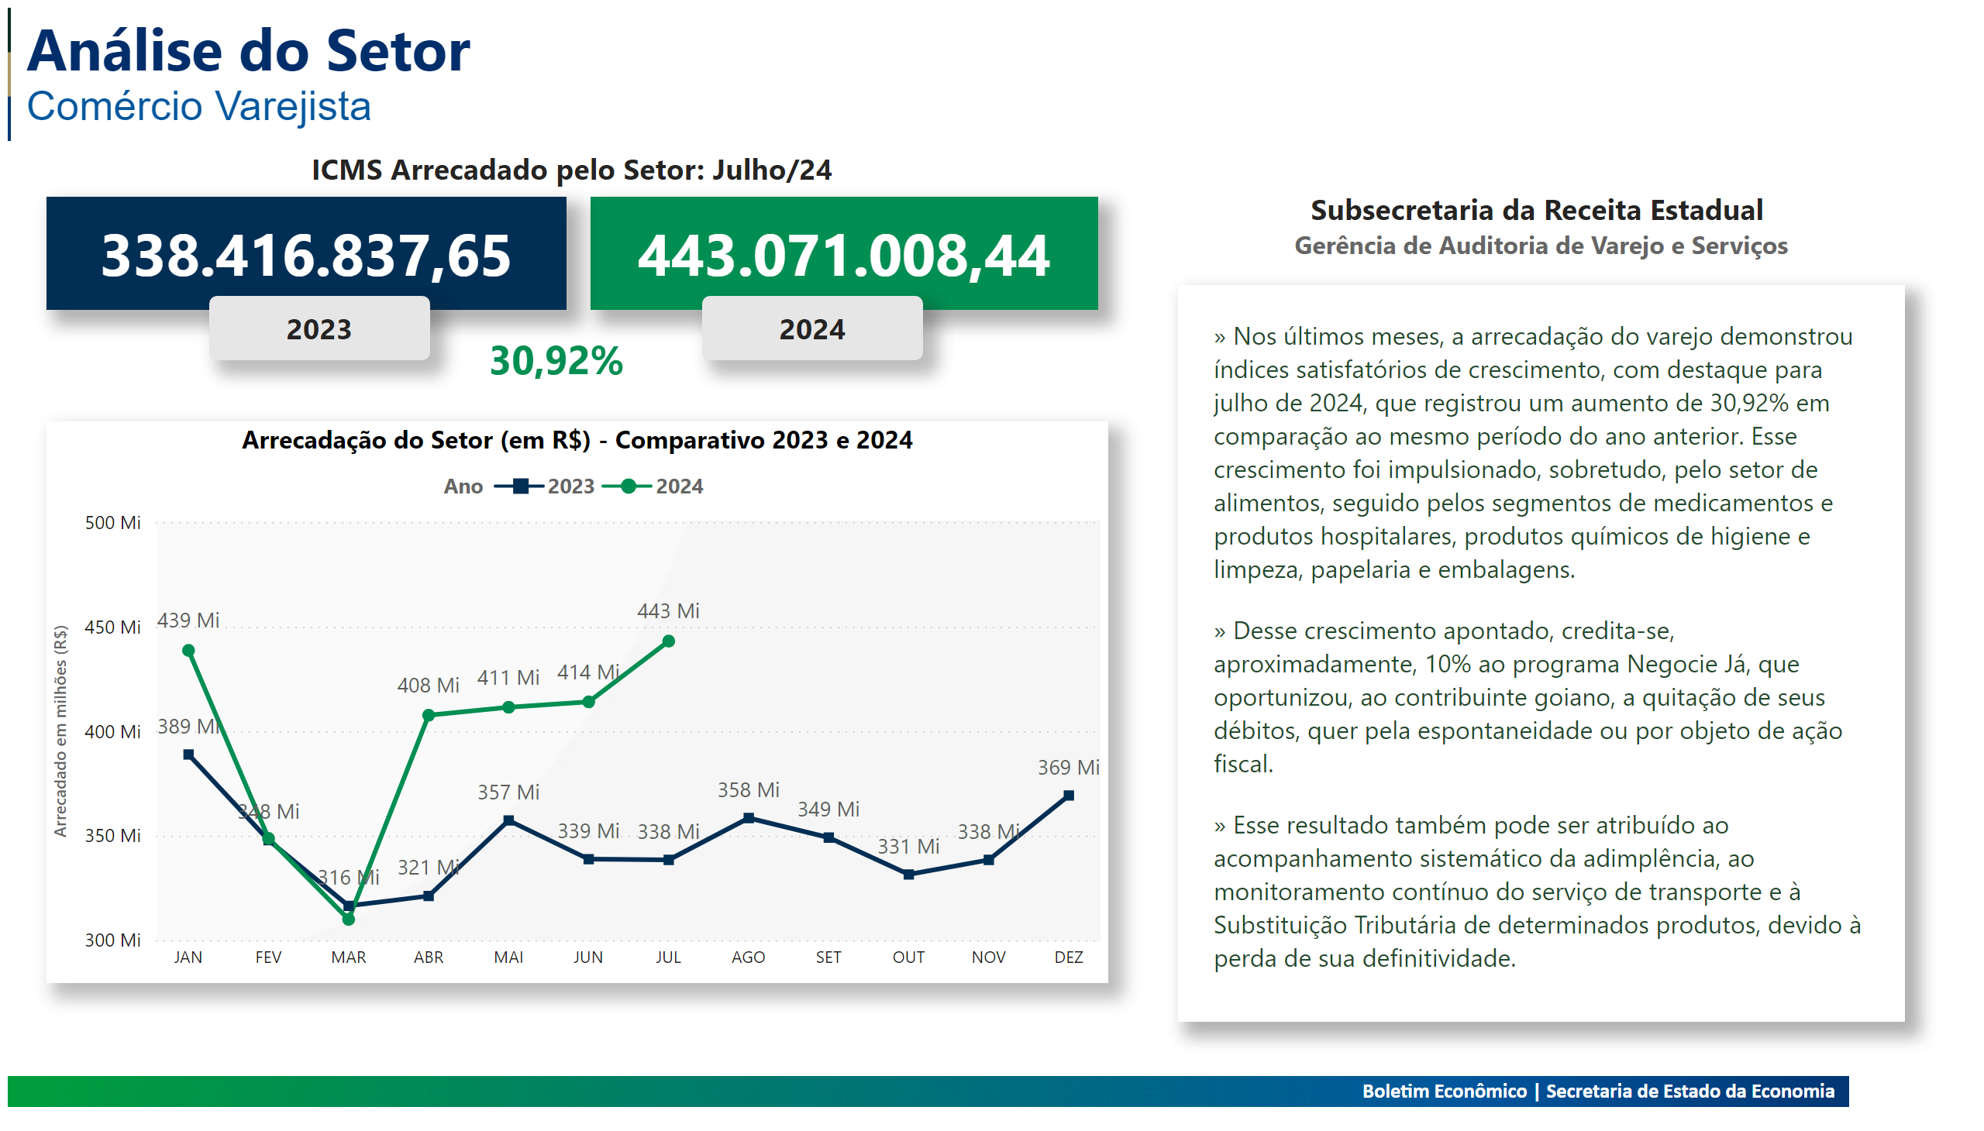
Varejo (Realizado)
PUBLICADO EM
(Valores correntes em milhões de R$)
Notes:
textbox
No alt text provided
textbox
No alt text provided
textbox
No alt text provided
image
No alt text provided
textbox
No alt text provided
image
No alt text provided
textbox
No alt text provided
textbox
No alt text provided
Arrecadação do Setor (em R$) - Comparativo 2023 e 2024
No alt text provided
card
No alt text provided
card
No alt text provided
textbox
No alt text provided
textbox
No alt text provided
card
No alt text provided
shape
No alt text provided

Slide 15
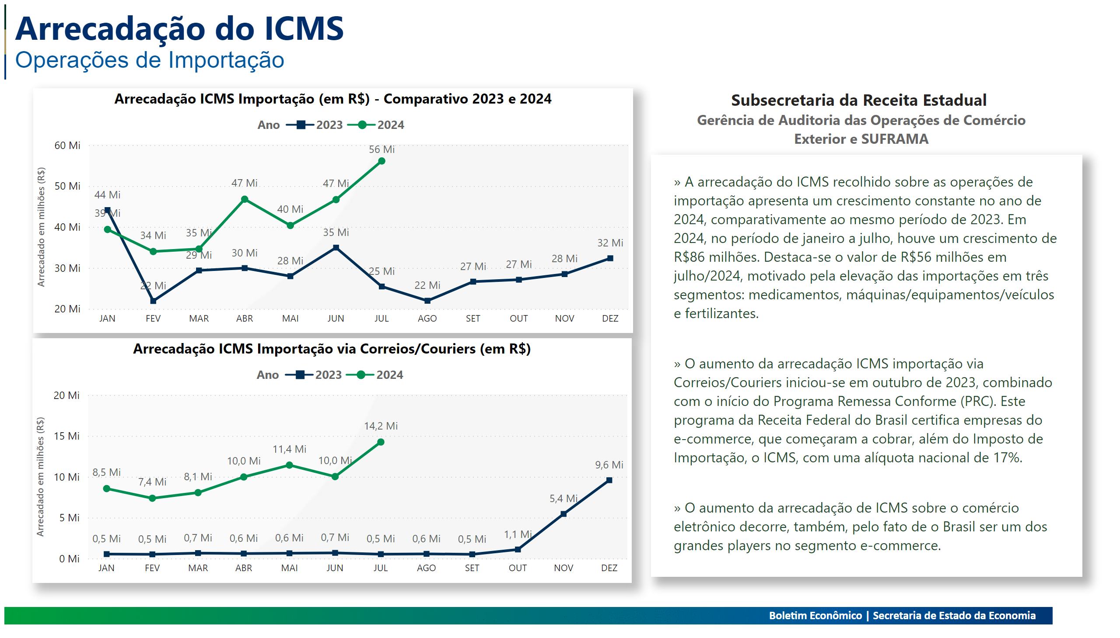
ICMS Importação
PUBLICADO EM
(Valores correntes em milhões de R$)
Notes:
shape
No alt text provided
textbox
No alt text provided
Arrecadação ICMS Importação via Correios/Couriers (em R$)
No alt text provided
textbox
No alt text provided
image
No alt text provided
image
No alt text provided
textbox
No alt text provided
image
No alt text provided
textbox
No alt text provided
textbox
No alt text provided
Arrecadação ICMS Importação (em R$) - Comparativo 2023 e 2024
No alt text provided

Slide 16
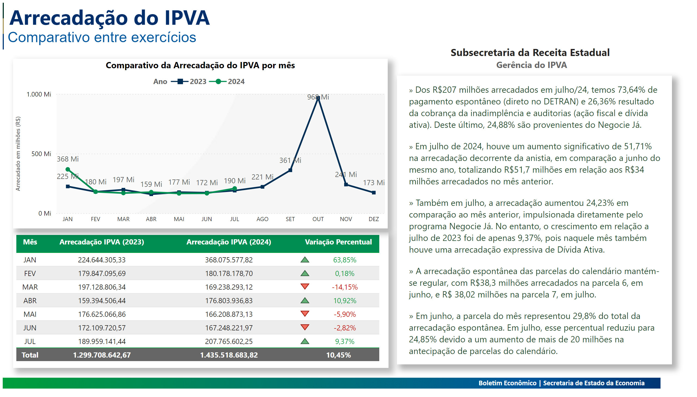
IPVA
PUBLICADO EM
(Valores correntes em milhões de R$)
Notes:
textbox
No alt text provided
image
No alt text provided
image
No alt text provided
image
No alt text provided
textbox
No alt text provided
image
No alt text provided
textbox
No alt text provided
textbox
No alt text provided
tableEx
No alt text provided
Comparativo da Arrecadação do IPVA por mês
No alt text provided
shape
No alt text provided
textbox
No alt text provided

Slide 17
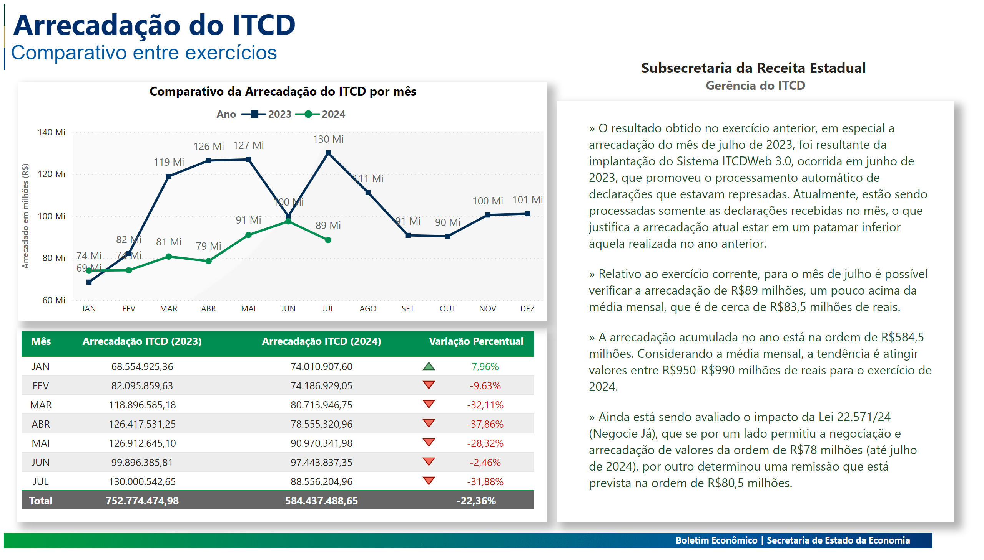
ITCD
PUBLICADO EM
(Valores correntes em milhões de R$)
Notes:
textbox
No alt text provided
textbox
No alt text provided
image
No alt text provided
image
No alt text provided
textbox
No alt text provided
textbox
No alt text provided
textbox
No alt text provided
tableEx
No alt text provided
Comparativo da Arrecadação do ITCD por mês
No alt text provided
shape
No alt text provided

Slide 18
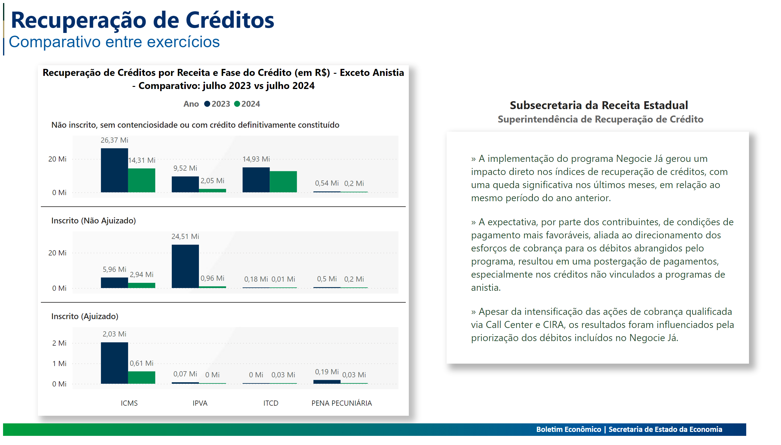
Recuperação 1
PUBLICADO EM
(Valores correntes em milhões de R$)
Notes:
shape
No alt text provided
textbox
No alt text provided
textbox
No alt text provided
image
No alt text provided
textbox
No alt text provided
textbox
No alt text provided
image
No alt text provided
image
No alt text provided
textbox
No alt text provided
Recuperação de Créditos por Receita e Fase do Crédito (em R$) - Exceto Anistia - Comparativo: julho 2023 vs julho 2024
No alt text provided

Slide 19
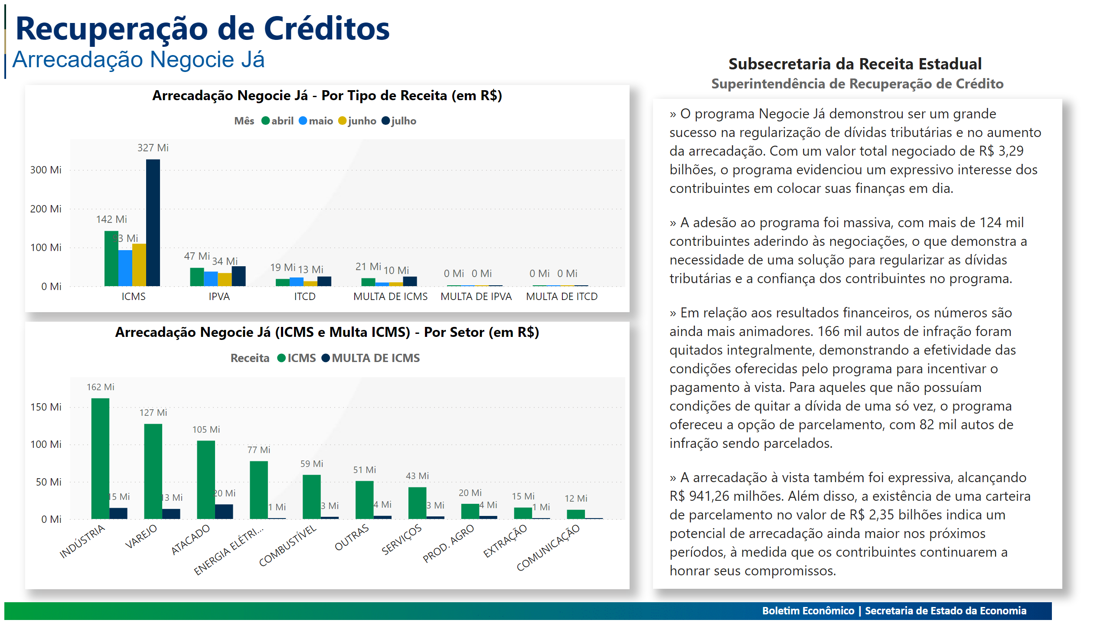
Recuperação 2
PUBLICADO EM
(Valores correntes em milhões de R$)
Notes:
shape
No alt text provided
textbox
No alt text provided
Arrecadação Negocie Já - Por Tipo de Receita (em R$)
No alt text provided
Arrecadação Negocie Já (ICMS e Multa ICMS) - Por Setor (em R$)
No alt text provided
textbox
No alt text provided
image
No alt text provided
textbox
No alt text provided
image
No alt text provided
textbox
No alt text provided
textbox
No alt text provided

Slide 20
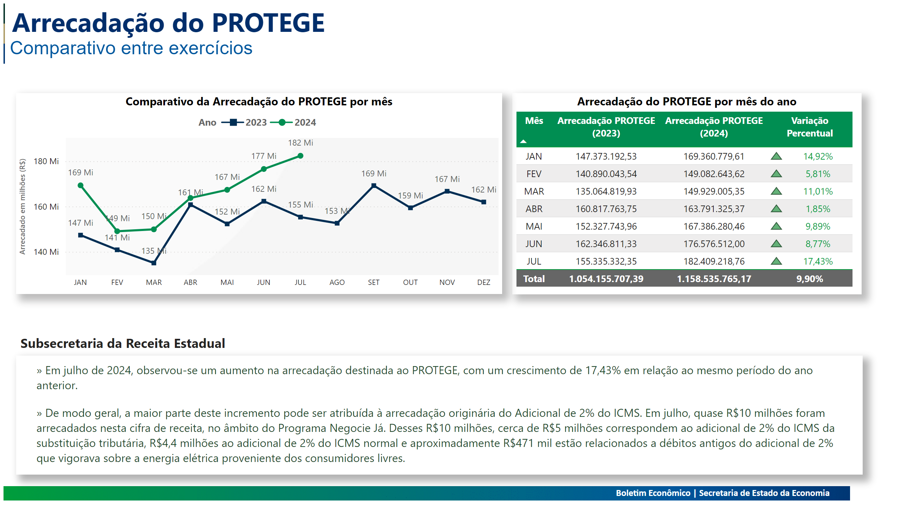
PROTEGE
PUBLICADO EM
(Valores correntes em milhões de R$)
Notes:
image
No alt text provided
textbox
No alt text provided
textbox
No alt text provided
image
No alt text provided
textbox
No alt text provided
shape
No alt text provided
textbox
No alt text provided
textbox
No alt text provided
Arrecadação do PROTEGE por mês do ano
No alt text provided
Comparativo da Arrecadação do PROTEGE por mês
No alt text provided

Slide 21
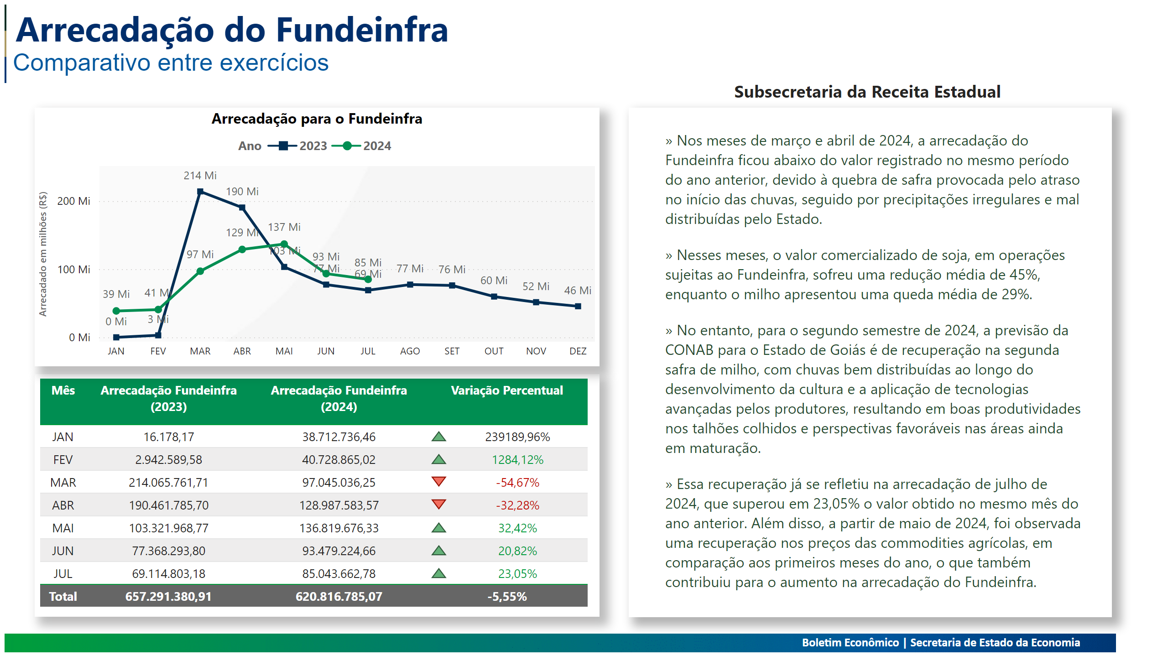
FUNDEINFRA 2
(Valores correntes em milhões de R$)
Notes:
image
No alt text provided
textbox
No alt text provided
textbox
No alt text provided
image
No alt text provided
image
No alt text provided
textbox
No alt text provided
textbox
No alt text provided
tableEx
No alt text provided
Arrecadação para o Fundeinfra
No alt text provided
shape
No alt text provided
textbox
No alt text provided

Slide 22
Execução Orçamentária
Incluindo os Poderes
R$ 48,18 bi
Dotação Autorizada
Até jul/24
R$ 30,91 bi
Valor Empenhado
Até jul/24
R$ 22,92 bi
Valor Liquidado
Até jul/24
R$ 22,31 bi
Valor Pago
Até jul/24
(Valores correntes em milhões de R$)
50B
Grupo de despesa | Dotação (Autorizada) | Empenho | Liquidação | Pagamento | Emp/Dot | Liq/Emp | Pgto./Liq
1 | 24.725 | 14.154 | 13.916 | 13.634 | 57.2 % | 98.3 % | 98.0 %
2 | 785 | 747 | 423 | 423 | 95.2 % | 56.6 % | 100.0 %
3 | 15.018 | 12.430 | 7.193 | 6.918 | 82.8 % | 57.9 % | 96.2 %
4 | 5.747 | 3.059 | 1.090 | 1.039 | 53.2 % | 35.6 % | 95.3 %
5 | 104 | 74 | 48 | 48 | 71.3 % | 65.3 % | 100.0 %
6 | 473 | 442 | 251 | 251 | 93.4 % | 56.8 % | 100.0 %
Total | 48.177 | 30.907 | 22.922 | 22.313 | 64.2 % | 74.2 % | 97.3 %
40B
30B
Valores em Reais (R$)
20B
10B
jan
fev
mar
abr
mai
jun
jul
ago
set
out
nov
dez
Dotação
Empenho
Liquidação
Pagamento

Slide 23
Execução Orçamentária
Comparativo anual - Somente o Executivo
R$ 40,91 bi
Dotação Autorizada
Até jul/24
R$ 26,21 bi
Valor Empenhado
Até jul/24
R$ 19,47 bi
Valor Liquidado
Até jul/24
R$ 18,88 bi
Valor Pago
Até jul/24
(Valores correntes em milhões de R$)
40B
Grupo de despesa | Dotação (Autorizada) | Empenho | Liquidação | Pagamento | Emp/Dot | Liq/Emp | Pgto./Liq
1 | 20.307 | 11.618 | 11.470 | 11.201 | 57.2 % | 98.7 % | 97.7 %
2 | 785 | 747 | 423 | 423 | 95.2 % | 56.6 % | 100.0 %
3 | 13.069 | 10.849 | 6.317 | 6.049 | 83.0 % | 58.2 % | 95.8 %
4 | 4.866 | 2.477 | 957 | 906 | 50.9 % | 38.6 % | 94.7 %
5 | 86 | 74 | 48 | 48 | 86.6 % | 65.3 % | 100.0 %
6 | 473 | 442 | 251 | 251 | 93.4 % | 56.8 % | 100.0 %
Total | 40.911 | 26.208 | 19.466 | 18.879 | 64.1 % | 74.3 % | 97.0 %
30B
Valores em Reais (R$)
20B
10B
jan
fev
mar
abr
mai
jun
jul
ago
set
out
nov
dez
Dotação
Empenho
Liquidação
Pagamento

Slide 24
Despesa Liquidada
Comparativo anual - Somente o Executivo
R$ 19,47 bi
Despesa Liquidada acumulada até jul/24
R$ 18,02 bi
Despesa Liquidada acumulada até jul/23
+ 8,05 %
Variação (%) Despesa Liquidada Total
Despesa Total Liquidada
Despesa Total Liquidada
(Valores Acumulados)
(Valores Acumulados)
32.88
PESSOAL E ENCARGOS SOCIAIS
11.470
30B
10.605
OUTRAS DESPESAS CORRENTES
6.317
6.336
19.47
423
20B
JUROS E ENCARGOS DA DÍVIDA
317
Valores em Reais (R$)
INVESTIMENTOS
957
562
10B
INVERSÕES FINANCEIRAS
48
11
AMORTIZAÇÃO DA DÍVIDA
251
175
fev
abr
jun
ago
out
dez
0
5B
10B
15B
Valores em Reais (R$)
2023
2024
2023
2024

Slide 25
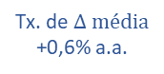
Receita & Despesa
Evolução Histórica
Em R$ milhões
 | Valores Nominais |  |  | Valores Reais (IPCA - Base 2023) |  |  | Resultado Orçamentário
 | Receita Total | Despesa Total |  | Receita Total | Despesa Total |  | Saldo de Empenho | Dentro do exercício
2011 | 15.526,7 | 14.147,2 |  | 30.897,5 | 28.152,3 |  | 2.745,2 | 1.638,2
2012 | 17.090,6 | 16.728,5 |  | 32.133,4 | 31.452,5 |  | 680,9 | -660,2
2013 | 18.079,9 | 18.116,0 |  | 32.096,3 | 32.160,4 |  | -64,1 | -934,4
2014 | 20.193,7 | 21.066,1 |  | 33.690,1 | 35.145,7 |  | -1.455,6 | -2.216,0
2015 | 19.967,4 | 21.058,3 |  | 30.100,0 | 31.744,5 |  | -1.644,5 | -2.843,1
2016 | 21.255,5 | 20.930,0 |  | 30.146,1 | 29.684,6 |  | 461,5 | -760,3
2017 | 23.745,0 | 23.665,5 |  | 32.712,9 | 32.603,3 |  | 109,5 | -693,5
2018 | 24.465,8 | 26.802,2 |  | 32.489,0 | 35.591,5 |  | -3.102,5 | -1.780,5
2019 | 29.997,1 | 26.003,2 |  | 38.189,7 | 33.105,0 |  | 5.084,6 | 665,9
2020 | 29.463,9 | 26.446,1 |  | 35.889,5 | 32.213,6 |  | 3.676,0 | 638,9
2021 | 34.846,2 | 33.396,4 |  | 38.565,6 | 36.961,0 |  | 1.604,6 | 893,3
2022 | 43.499,5 | 38.513,0 |  | 45.509,7 | 40.292,8 |  | 5.216,9 | 4.957,3
2023 | 41.984,7 | 39.148,7 |  | 41.984,7 | 39.148,7 |  | 2.836,0 | 2.564,1
Tx. Crescimento médio a.a. (%) |  | 2011-2018 |  | 0,6% | 3,0%
 |  | 2019-2023 |  | 2,4% | 4,3%
Tx. de $Δ$ média
+2,4% a.a.
Tx. de $Δ$ média
+0,6% a.a.
Fonte: Secretaria de Estado da Economia/EOF.
Nota: Ajuste realizado em 2018 e 2019 corrigindo o valor da folha de pagamento paga em 2019 e não empenhada em 2018.

Slide 26
Despesas
Detalhamento por GND
Em R$ milhões – Valores Constantes – IPCA – base = 2023
GND | 2011 | 2018 | 2019 | 2020 | 2021 | 2022 | 2023 | Tx. Var. % a.a.
 |  |  |  |  |  |  |  | 2011-2018 | 2019-2023
1 | 15.677,1 | 23.249,8 | 22.004,6 | 21.707,0 | 20.766,1 | 22.003,2 | 23.036,5 | 5,8% | 1,2%
2 | 1.602,5 | 1.524,9 | 830,0 | 49,3 | 79,7 | 374,7 | 588,2 | -0,7% | -8,2%
3 | 5.738,5 | 8.052,7 | 8.957,6 | 9.383,4 | 11.006,7 | 12.561,6 | 11.951,0 | 5,0% | 7,5%
4 | 778,1 | 1.608,7 | 626,4 | 1.006,2 | 4.825,9 | 2.608,9 | 3.232,9 | 10,9% | 50,7%
5 | 3,1 | 107,8 | 80,6 | 9,0 | 199,3 | 26,5 | 29,8 | 66,4% | -22,0%
6 | 4.353,0 | 1.047,7 | 605,8 | 58,6 | 83,3 | 2.717,9 | 310,2 | -18,4% | -15,4%
Total | 28.152,3 | 35.591,5 | 33.105,0 | 32.213,6 | 36.961,0 | 40.292,8 | 39.148,7 | 3,4% | 4,3%
Fonte: Secretaria de Estado da Economia/EOF.

Slide 27
Despesas
Composição
GND | 2011 | 2012 | 2013 | 2014 | 2015 | 2016 | 2017 | 2018 | 2019 | 2020 | 2021 | 2022 | 2023
1 | 55,7% | 54,6% | 55,4% | 53,7% | 59,2% | 62,0% | 61,1% | 65,3% | 66,5% | 67,4% | 56,2% | 54,6% | 58,8%
2 | 5,7% | 5,7% | 6,6% | 5,0% | 4,8% | 4,4% | 4,1% | 4,3% | 2,5% | 0,2% | 0,2% | 0,9% | 1,5%
3 | 20,4% | 22,5% | 22,0% | 20,6% | 22,2% | 25,4% | 24,8% | 22,6% | 27,1% | 29,1% | 29,8% | 31,2% | 30,5%
4 | 2,8% | 2,7% | 7,9% | 11,1% | 5,6% | 3,1% | 5,6% | 4,5% | 1,9% | 3,1% | 13,1% | 6,5% | 8,3%
5 | 0,0% | 7,8% | 2,0% | 1,8% | 0,4% | 0,2% | 0,7% | 0,3% | 0,2% | 0,0% | 0,5% | 0,1% | 0,1%
6 | 15,5% | 6,6% | 6,1% | 7,8% | 7,8% | 4,8% | 3,7% | 2,9% | 1,8% | 0,2% | 0,2% | 6,7% | 0,8%
Fonte: Secretaria de Estado da Economia/EOF.

